Slide 1

2012年年度总结
冯冠军

Slide 2

目录
2012工作汇报
2012个人小结
2013计划展望

Slide 3

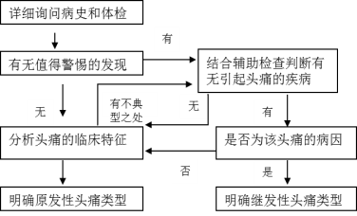
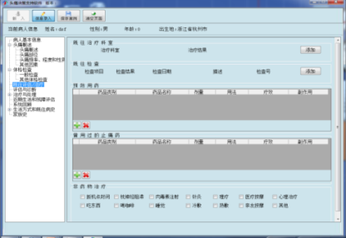
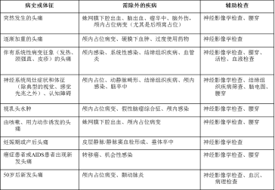
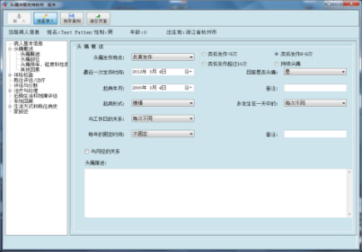
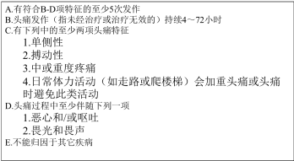
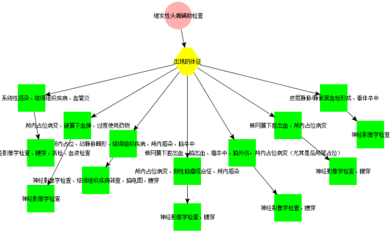
工作汇报-------头痛决策支持系统
Headache types | Result
Migraine | 144/153
Migraine without aura (MO) | 105/111
Migraine with aura (MA) | 10/10
Chronic migraine (CM) | 11/12
Probable migraine (PM) | 18/20
Tension-type headache | 89/100
Infrequent episodic tension-type headache | 6/8
Frequent episodic tension-type headache | 53/59
Chronic tension-type headache (CTTH) | 24/27
Probable tension-type headache (PTTH) | 6/6
Cluster headache and other trigeminal autonomic Cephalalgias | 10/11
Cluster headache (CH) | 8/9
SUNCT | 2/2
Other primary headache | 1/1
New daily-persistent headache (NDPH) | 1/1
Medication overuse headache (MOH) | 17/17
Total | 261/282
诊断12种原发性头痛
偏头痛： 94.1%
紧张型头痛：89%
丛集性头痛：88.9%
存储和查询病人信息
文本指南
决策支持系统
电子化指南
系统正确性评估
临床需求:头痛作为一种在全球越来越普遍的疾病，既给个人带来严重的精神负担也给社会造成直接或间接的经济损失，但其诊断和治疗均不太理想
Notes:
系统数据库操作模块的实现
系统界面及操作流程的调整
系统推理接口部分根据更新的规则与数据项进行修改

Slide 4
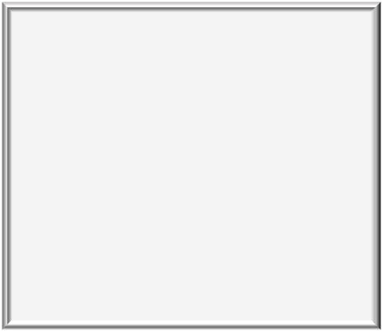
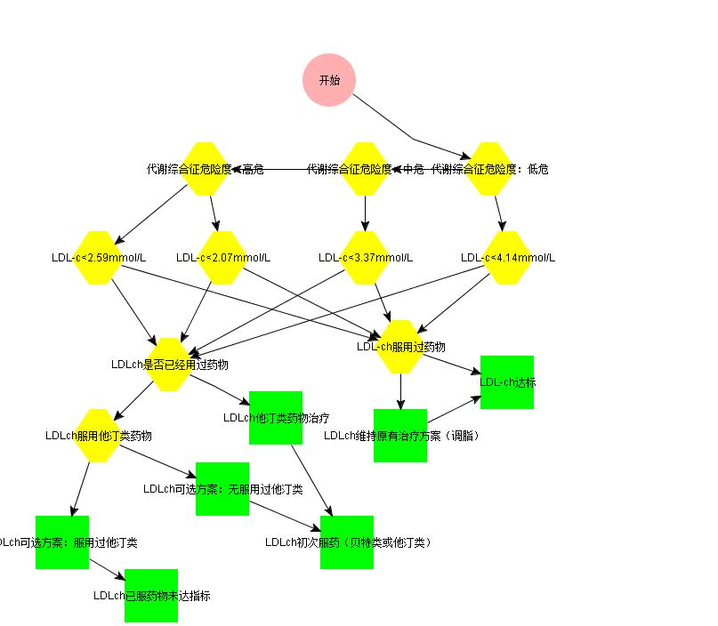
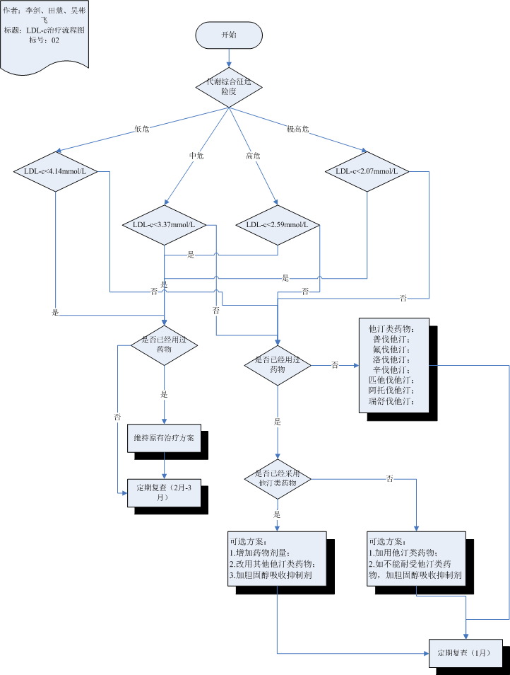
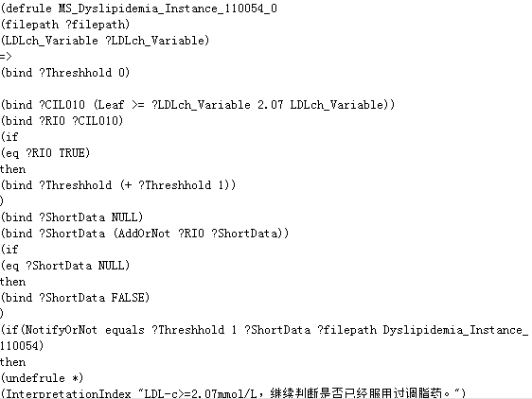
工作汇报-------头痛决策支持系统
Reasoning Engine
Input
Output
诊断12种头痛，其中常见头痛的诊断正确率如下：
偏头痛： 94.1%
紧张型头痛：89%
丛集性头痛：88.9%
Knowledge Base
流程化临床指南
基于SAGE模型的
数字化临床指南
CLIPS规则集

Slide 5
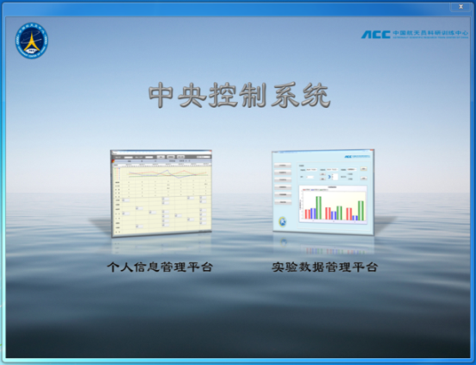
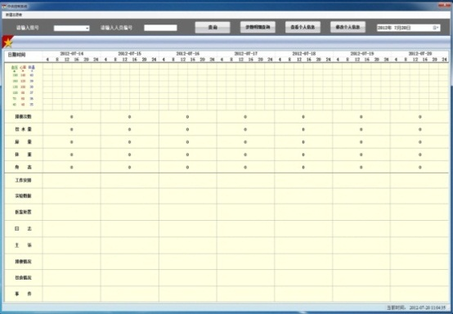

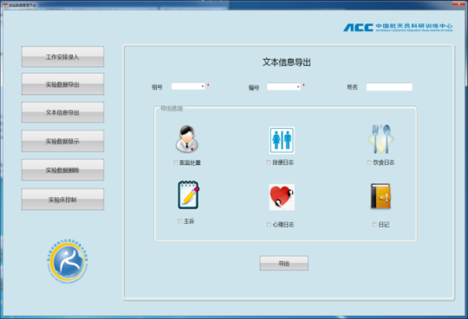

工作汇报--------航天医学月球重力床管理实验系统
床边管理系统
系统功能:
志愿者单人所有实验信息展示
实验数据的统计分析、导入导出
对于实验床的管理及工作安排
重力床管理实验系统
中央控制系统
数据上传工具
生活照料床系统
前期设计
开发测试
文档编写

Slide 6

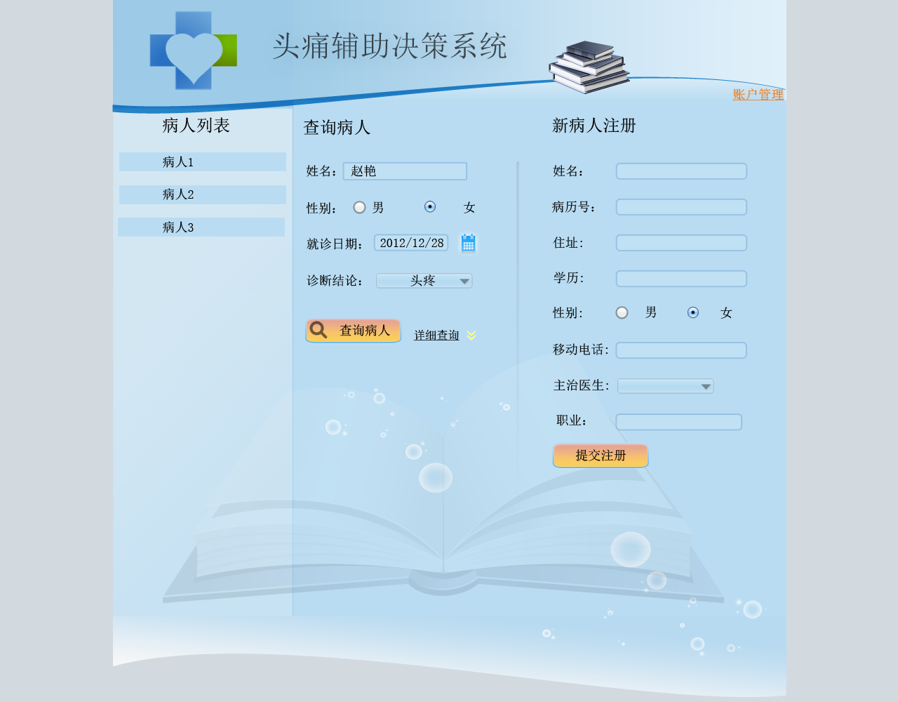


工作汇报--面向专家、医生、患者三者的医疗知识共享及患者健康管理系统
面向不同疾病的智能诊断
原发性头痛诊断
老年痴呆症诊断
关于如何建立基于原型数据平台的决策支持系统仍有一些待探索的问题
基于原型的决策支持系统
采用基于原型生成的Reporter组件，实现页面输入数据可配置，减少决策支持界面重复开发的工作量，提高系统开发的效率
利用原型数据平台解决决策支持系统在数据存储方面的变异性大和数据共享困难的问题

Slide 7

个人小结
工程能力的提升
进一步理解了基于临床指南的决策支持系统的构建方法
体会了团队合作的精神和沟通方式的重要性
提高了C#编程能力、积累了基于ASP.NET的网站系统的开发知识
对于头痛疾病的临床认识深入
头痛指南没有被广泛的应用，医生的认识不深
患者对于头痛的描述模糊且不客观，影响医生判断
头痛的患者中大部分都是症状较典型的原发性头痛，但是没有接受正确的诊断和治疗

Slide 8

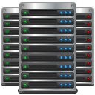




2013计划展望
面向专家的知识管理平台和数据中心
建立知识库
结合专家经验和指南为头痛诊断的知识并进行管理
获取头痛诊断决策支持
面向医生的基于Web的头痛决策支持系统
患者数据反馈
头痛日志记录
基于头痛诊断的知识向社区医生提供辅助诊断
医嘱处方
面向患者基于移动平台的病情记录监管系统
为医生和患者提供更为客观的病情记录和反馈

Slide 9








2013计划展望
提取数据
专家经验
数据库
案例学习
推理引擎
临床指南
知识更新
知识库

Slide 10

THANKS

